Slide 1

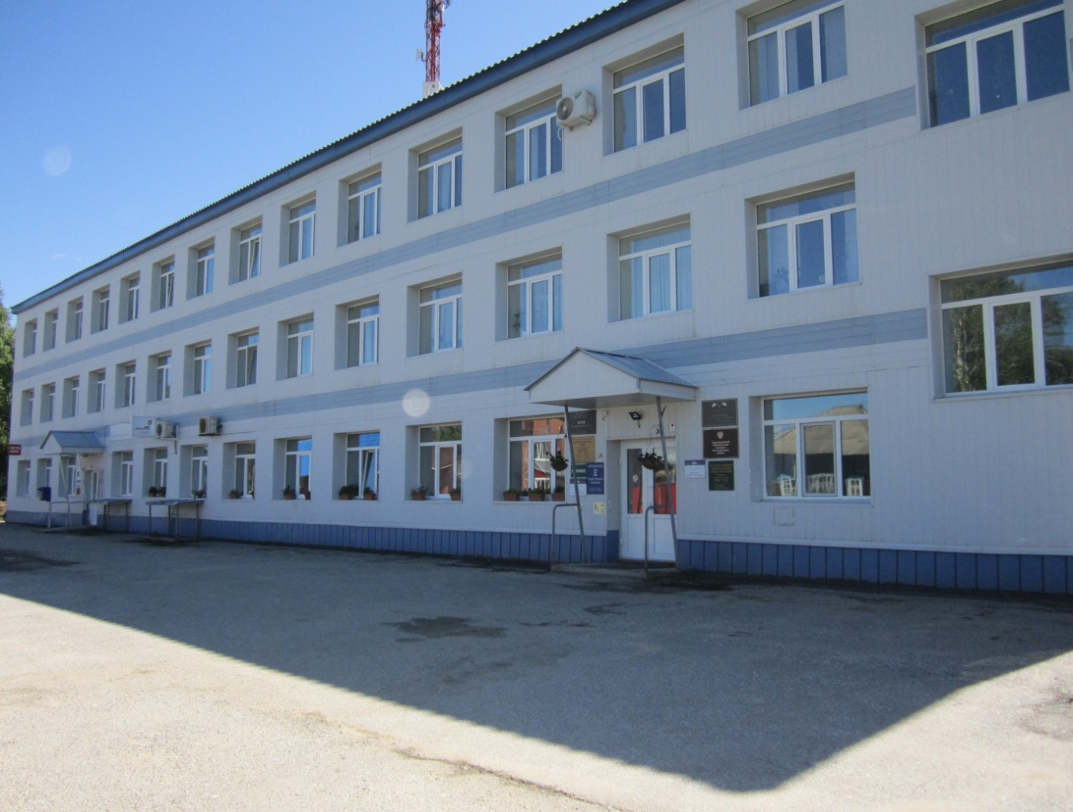
М У Н И Ц И П А Л Ь Н О Е
О Б Р А З О В А Н И Е
«Т Е Г У Л Ь Д Е Т С К И Й Р А Й О Н»

Slide 2
М У Н И Ц И П А Л Ь Н О Е О Б Р А З О В А Н И Е
«Т Е Г У Л Ь Д Е Т С К И Й Р А Й О Н»
Характеристика территории 3
Местная власть 4
Качество жизни (население) 5
Бюджет МО «Тегульдетский район» 7
«Майские» указы Президента Российской Федерации 9
Экономический потенциал 11
Инвестиционная деятельность 18
Качество жизни (образование) 21
Качество жизни (здравоохранение) 27
Качество жизни (культура) 28
Качество жизни (физическая культура и спорт) 29
Структура Тегульдетского района 30
Белоярское сельское поселение 31
Берегаевское сельское поселение 32
Тегульдетское сельское поселение 33
Черноярское сельское поселение 34
Содержание

Slide 3
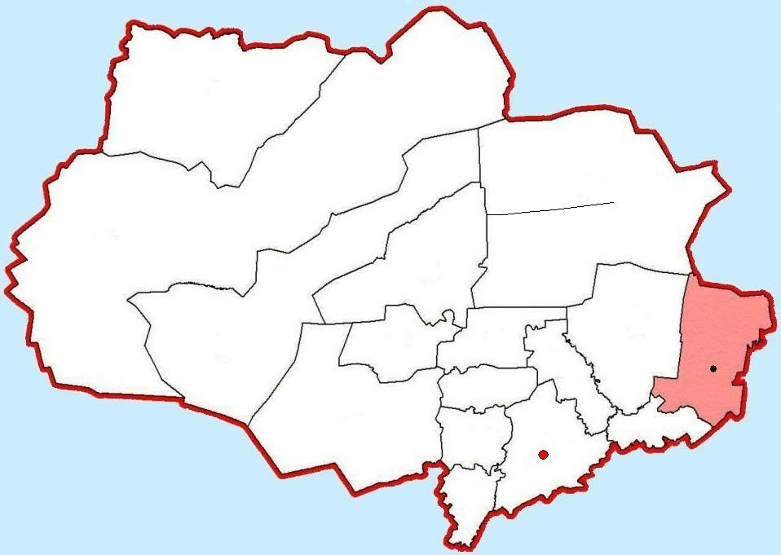

М У Н И Ц И П А Л Ь Н О Е О Б Р А З О В А Н И Е
«Т Е Г У Л Ь Д Е Т С К И Й Р А Й О Н»
Основан: 20.01.1936 г.
Географическое положение: Тегульдетский район располагается в восточной части области на границе с Красноярским краем, на севере он граничит с Верхнекетским, на западе - с Кемеровской областью, на юге - Зырянским и Первомайским районами Томской области. Основная водная артерия – река Чулым. Расстояние от с. Тегульдет до г. Томска: 245 км.
Климатические условия: Умеренный климатический пояс. Континентальный климат. Минимальная температура января: -55 °C. Максимальная температура июля: +37 °C.
Территория: площадь: 12,3 тыс. км² (3,9 % от Томской области).
Местное время: MSK (московское время) + 4 ч.
Население: (на 01 января 2019 г.): 5991 человек (0,6% от Томской области). Плотность: 0,5 чел./км². Из общей численности населения мужчины составляют 48,5 %, женщины – 51,5 %. Численность трудоспособного населения составляет 3176 человек или 52,8 % от общей численности населения, в т.ч. в экономике занято 2094 человек.
Административно-территориальное деление: территория Тегульдетского района разделена на 4 муниципальных образований: 4 сельских поселения, объединяющих 14 населенных пунктов.
Административный центр: село Тегульдет
Характеристика территории
Тегульдетский район
Лесопромышленный комплекс
Сельское хозяйство
Сбор дикоросов
Тегульдет
3

Slide 4
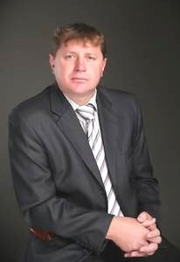
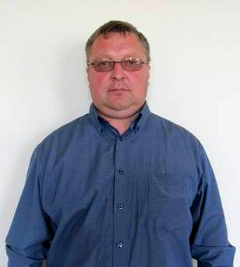
М У Н И Ц И П А Л Ь Н О Е О Б Р А З О В А Н И Е
«Т Е Г У Л Ь Д Е Т С К И Й Р А Й О Н»
ИСПОЛНИТЕЛЬНАЯ ВЛАСТЬ
Контактная информация:
Почтовый адрес: 636900,
Томская область, село Тегульдет, ул. Ленина, 97
Электронный адрес: tegadm@tomsk.gov.ru
Телефон: (8-38-246) 2-16-66, (8-38-246) 2-16-42
Факс: (8-38-246) 2-18-38
Глава Тегульдетского района
Клишин Игорь Александрович
год рождения - 1977
Срок полномочий: сентябрь 2014 г. – сентябрь 2019 г.
Первый заместитель Главы Тегульдетского района
Салутин Олег Владимирович - (8-38-246) 2-15-83
Заместитель Главы Тегульдетского района по социальным вопросам
Романова Лидия Владимировна - (8-38-246) 2-13-00
Заместитель Главы Тегульдетского района по управлению делами
Кадышева Татьяна Витальевна - (8-38-246) 2-14-43
Местная власть
ПРЕДСТАВИТЕЛЬНАЯ ВЛАСТЬ
Председатель Думы Тегульдетского района
Мельник Андрей Петрович
Год рождения – 1972
Дата избрания: сентябрь 2015 года.
Удовлетворенность населения деятельностью органов местного самоуправления (% от числа опрошенных):
2015 г. – 34,49% ; 2016 г. – 42,72%; 2017 г. – 51,35% ;
2018 г. – 45,29%
4

Slide 5
М У Н И Ц И П А Л Ь Н О Е О Б Р А З О В А Н И Е
«Т Е Г У Л Ь Д Е Т С К И Й Р А Й О Н»
Население
Демография | 2017г. | 2018г.
Родившихся, чел. | 92 | 79
в % к уровню на 01.01.2017 года | 86,8 | 85,9
Умерших, чел. | 89 | 94
в % к уровню на 01.01.2017 года | 91,7 | 105,6
Естественная (+прибыль,- убыль) чел. | 3 | -15
в % к предыдущему году | 0,14
Рынок труда | 01.01.2018 | 01.01.2019
Численность экономически активного населения (ЭАН), человек | 3600 | 3590
в % к предыдущему году | 94,7 | 99,7
Численность безработных граждан, состоявших в органах службы занятости, человек | 170 | 154
в % к предыдущему году | 102,4 | 90,6
Уровень регистрируемой безработицы от ЭАН, % | 4,4 | 4,4
в п.п. к уровню предыдущего года
Уровень жизни | 01.01.2018 | 01.01.2019
Среднемесячная начисленная заработная плата крупных и средних предприятий, рублей | 34 644,20 | 39111,8
в % к уровню предыдущего года | 105,86 | 112,89
Величина прожиточного минимума трудоспособного населения, рублей | 11 888 | 12208
в % к уровню предыдущего года | 100,7 | 102,7
Качество жизни
5

Slide 6
М У Н И Ц И П А Л Ь Н О Е О Б Р А З О В А Н И Е
«Т Е Г У Л Ь Д Е Т С К И Й Р А Й О Н»
Численность населения
Тегульдетского района на 1 января
Качество жизни
6

Slide 7
М У Н И Ц И П А Л Ь Н О Е О Б Р А З О В А Н И Е
«Т Е Г У Л Ь Д Е Т С К И Й Р А Й О Н»
Основные параметры консолидированного бюджета
МО «Тегульдетский район» (млн. рублей)
Наименование | 2015 год | 2016 год | 2017 год | Темп роста 2017 к 2016, % | 2018 год
 | Исполнено | Исполнено | Исполнено |  | План | Исполнено на 01.01.2019
ДОХОДЫ, всего | 457,9 | 371,3 | 372,7 | 100,4 | 447,4 | 439,0
налоговые и неналоговые доходы | 32,7 | 38,6 | 35,6 | 92,3 | 59,8 | 58,5
безвозмездные поступления | 424,9 | 331,0 | 332,8 | 100,6 | 387,6 | 380,5
РАСХОДЫ, всего | 429,1 | 395,4 | 376,7 | 95,2 | 454,1 | 416,7
программные расходы | 220,7 | 266,2 | 226,4 | 85,0 | 297,1 | 261,1
непрограммные расходы | 208,4 | 129,2 | 150,3 | 116,3 | 157,0 | 155,6
ДЕФИЦИТ (-), ПРОФИЦИТ (+) | +28,8 | -24,1 | -4,0 | - | -6,7 | +22,3
Бюджет МО «Тегульдетский район»
Доходы бюджета за 2018 год на одного жителя Тегульдетского района составили 73008,48 рублей.
Расходы бюджета за 2018 год на одного жителя Тегульдетского района составили 69299,85 рублей.
7

Slide 8
М У Н И Ц И П А Л Ь Н О Е О Б Р А З О В А Н И Е
«Т Е Г У Л Ь Д Е Т С К И Й Р А Й О Н»
Экономическая структура расходов консолидированного бюджета по действующим расходным обязательствам за 2018 год
Всего расходов:
416,7 млн. рублей
Бюджет МО «Тегульдетский район»
8

Slide 9
М У Н И Ц И П А Л Ь Н О Е О Б Р А З О В А Н И Е
«Т Е Г У Л Ь Д Е Т С К И Й Р А Й О Н»
Исполнение «майских» Указов Президента Российской Федерации
В рамках реализации «майских» Указов Президента РФ 2012 года, муниципальных «дорожных карт» изменений
в сфере образования и культуры повышение заработной платы работников муниципальных учреждений
 | 2015 год | 2016 год | 2017 год | Факт 2018 год
Образование
Педагогические работники образовательных организаций общего образования | 31215,0 | 44552,5 | 45038,0 | 46389,1
Педагогические работники дошкольных образовательных организаций | 21497,3 | 33083,3 | 34739,4 | 39629,5
Педагогические работники организаций дополнительного образования детей (по отрасли образование) | 35202,7 | 35205,1 | 44006,4 | 46389,4
Культура
Работники культуры | 20801,8 | 21298,0 | 29673,8 | 35629,0
Здравоохранение
Врачи и работники медицинских организаций, имеющие высшее медицинское (фармацевтическое) или иное высшее образование | 59461 | 58422 | 60695 | 79164
Средний медицинский (фармацевтический) персонал | 27060 | 27732 | 27338 | 35571
Младший медицинский (фармацевтический) персонал | 14166 | 16645 | 18744 | 35389
«Майские» указы Президента Российской Федерации
9

Slide 10
М У Н И Ц И П А Л Ь Н О Е О Б Р А З О В А Н И Е
«Т Е Г У Л Ь Д Е Т С К И Й Р А Й О Н»
«Майские» указы Президента Российской Федерации реализуются путем обеспечения достижения целевых показателей по планам мероприятий («дорожным картам»).
Основными показателями в части достижения целевых являются средний размер заработной платы:
средний рост заработной платы в сфере общего образования в 2018 году составил 3%;
дошкольного образования в 2018 году составил 14%;
дополнительного образования в 2018 году составил 5%. (ДДТ – на 6 %, ДЮСШ – на 4,5%).
- в сфере культуры и спорта средний рост заработной платы в 2018 году составил 20 %;
Целевые показатели по «дорожным картам» выполнены в полном объеме.
Дополнительное образование, спорт, культура:
Целевые показатели по плану мероприятий «дорожная карта» выполнены на 100%;
- доля детей, охваченных образовательными программами дополнительного образования детей в общей численности детей от 5 до 18 лет в МКОУ ДОД Дом детского творчества составила 20%, и в МКОУ ДОД «Тегульдетская детско-юношеская спортивная школа» - 16%;
- увеличение численности участников культурно-досуговых мероприятий по сравнению с предыдущим годом - на 10,2%.
Отдел образования:
Целевые показатели по плану мероприятий «дорожная карта» выполнены на 100,%;
- удельный вес численности обучающихся на старшей ступени среднего и общего образования, охваченных мероприятиями профессиональной ориентации, составил 100,0%;
- охват детей дошкольного возраста всеми формами дошкольного образования увеличился на 13,2% и составил 56,2%;
- доля детей в возрасте 5 - 18 лет, получающих услуги по дополнительному образованию в организациях различной организационно-правовой формы собственности, в общей численности детей данной возрастной группы в 2018 году составила 55%, 2017 - 79%;
Доля обучающихся во вторую смену – 127 человек (13,3%).
Средняя наполняемость классов – 12 учеников (норматив - 14).
«Майские» указы Президента Российской Федерации
10

Slide 11
М У Н И Ц И П А Л Ь Н О Е О Б Р А З О В А Н И Е
«Т Е Г У Л Ь Д Е Т С К И Й Р А Й О Н»
Основные показатели социально – экономического развития Тегульдетского района
Наименование | 2017 г. | 2018 г.
Объем отгруженных товаров собственного производства, выполненных работ и услуг собственными силами крупных и средних организаций (разделы C, D, E), млн. руб. | 1128,7 | 2034,83
Обрабатывающие производства млн. руб. В том числе: | 1093,9 | 2007,53
Лесная и деревообрабатывающая промышленность млн. руб. | 1086 | 1992,87
Производство пищевых продуктов ( хлебобулочных изделий) млн. руб. (на 01.01.2018 – 01.01.2019) | 7,9 | 14,45
Объем инвестиций в основной капитал за счет всех источников финансирования (по крупным и средним предприятиям и организациям), млн. руб. | 91,8 | 32,92 (на 01.10.2018 г.)
в том числе за счет собственных средств | 1,4 | 29,05
в том числе за счет привлеченных средств | 90,4 | 3,87
Объем розничного товарооборота по крупным и средним предприятиям и организациям, млн. руб.
Объем платных услуг по крупным и средним предприятиям и организациям, млн. руб. | 23,8 | 27,3
Среднемесячная номинальная начисленная заработная плата, работников крупных и средних предприятий и организаций, руб. (на 01.01.2018 – 01.01.2019) | 34644,2 | 39111,8
Институциональная структура | По состоянию на 01.01.2018 | По состоянию на 01.01.2019
Зарегистрировано хозяйствующих субъектов (ЮЛ, ИП) – всего, единиц | 188 | 176
в том числе по формам собственности:
Государственная и муниципальная собственность, % | 17,4 | 19,31
Частная собственность, % | 77,5 | 74,39
Прочие, % | 5,1 | 6,3
Экономический потенциал
11

Slide 12
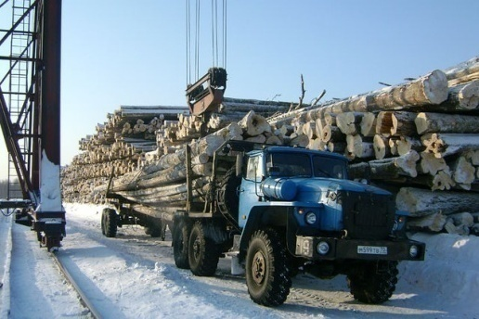
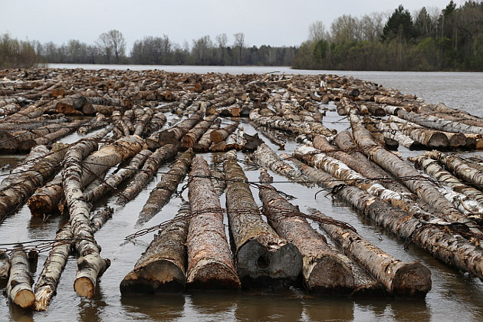
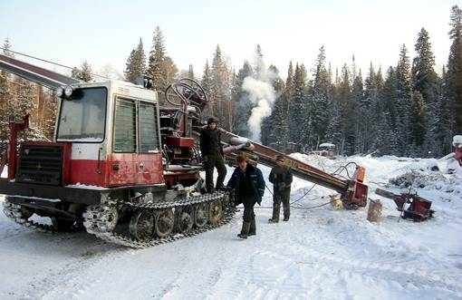
М У Н И Ц И П А Л Ь Н О Е О Б Р А З О В А Н И Е
«Т Е Г У Л Ь Д Е Т С К И Й Р А Й О Н»
Ведущие отрасли экономики – сферы эффективного приложения капитала
Лесная отрасль
Перспективы развития Тегульдетского района, как территории, связаны прежде всего с развитием лесозаготовительной отрасли района, так как это традиционно основной вид деятельности предприятий, работающих на ней. Расчётная лесосека для осуществления сплошных рубок спелых и перестойных лесных насаждений района за 2018 год составила – 2022,02 тыс.м3, процент её использования составил 48,51%.
В настоящее время на территории района в лесной отрасли работают 27 субъектов предпринимательской деятельности, включая 20 индивидуальных предпринимателей, общее количество занятых производством лесной продукции составляет 507 человек.
По результатам работы лесозаготовительной отрасли за 2017 год было заготовлено 662,94 тыс.м3, что меньше 2016 года на 19,46%. Вывезено древесины 534,244 тыс.м3, что меньше 2016 года на 28,5%. Произведено деловой древесины 229,9 тыс.м3, дров 276,9 тыс.м3, что меньше 2016 года соответственно на 25,1% и 33,9%. Пиломатериалов произведено 8,7 тыс.м3, что меньше 2016 года на 47,6%. По результатам работы лесозаготовительной отрасли за 2018 год заготовлено 985,6273 тыс.м3, что больше 2017 года на 48,7%.
Среднемесячная номинальная начисленная заработная плата работников в лесной отрасли за 2018 год - 41803,77 рубля.
Экономический потенциал
12

Slide 13
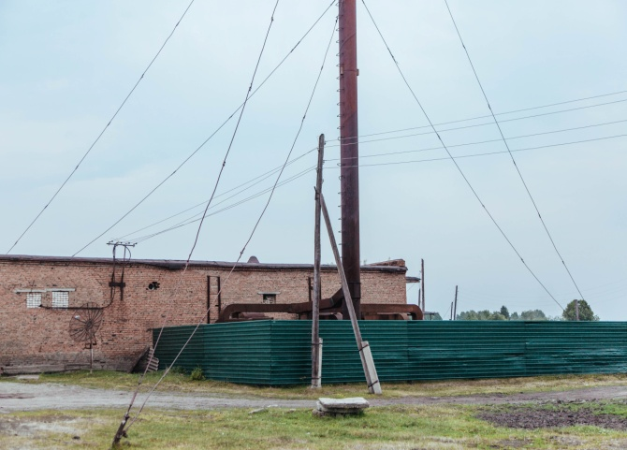
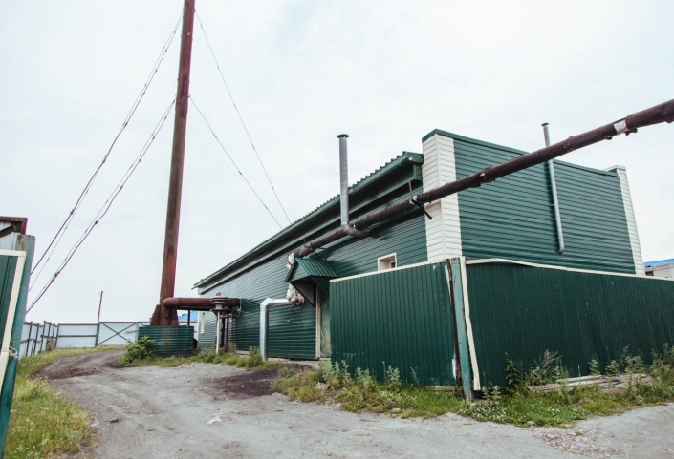
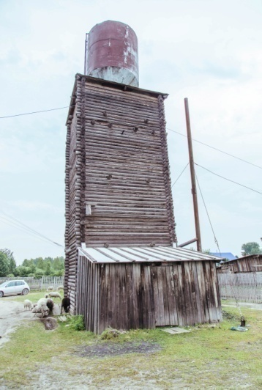
М У Н И Ц И П А Л Ь Н О Е О Б Р А З О В А Н И Е
«Т Е Г У Л Ь Д Е Т С К И Й Р А Й О Н»
Производство и распределение
электроэнергии, тепла и воды
Двенадцать котельных, принадлежащих предприятиям жилищно-коммунального хозяйства, обслуживают 86 квартир и свыше 50 объектов муниципальных, областных и федеральных учреждений, находящихся на территории района.
Производство тепловой энергии за 2018 год составило 11131,635 Гкал., производство воды – 12393,88 м3.
В суммарном выражении общий объём производства составил в 2018 году – 42905,520 тыс. рублей.
Среднесписочная численность работающих в отрасли за 2017 год составила 87 человек или 4,15 % от занятых в экономике, на конец 2018 года - 76 человек.
Среднемесячная номинальная начисленная заработная плата работников в сфере жилищно-коммунального хозяйства за 2018 год - 26831,22 рублей.
Экономический потенциал
13

Slide 14
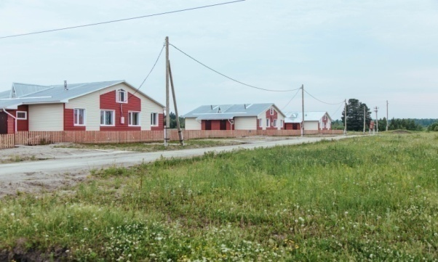
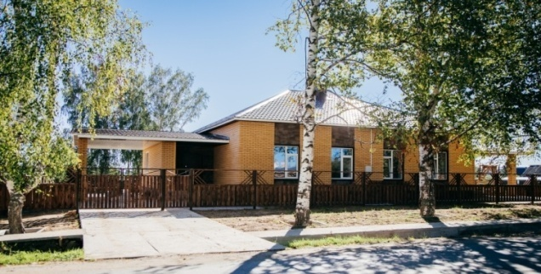
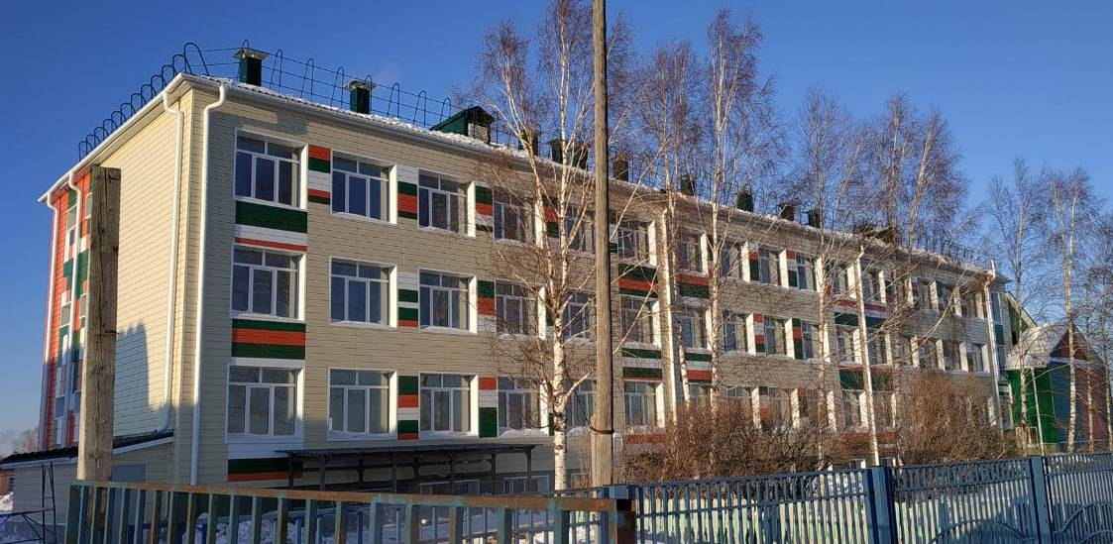
М У Н И Ц И П А Л Ь Н О Е О Б Р А З О В А Н И Е
«Т Е Г У Л Ь Д Е Т С К И Й Р А Й О Н»
Строительство
Общая площадь жилищного фонда Тегульдетского района по состоянию на 01.01.2018 года составляет 141,2 тыс. кв. м., в том числе 9,3тыс. кв.м. – муниципальный жилищный фонд, что составляет 7,3% от общей площади жилищного фонда.
Общая площадь жилых помещений, приходящаяся в среднем на одного жителя по состоянию на 01.01.2017 года составляет 22,9 кв.м. ( на 01.01.2016 года – 22,4 кв.м.). Площадь, введённая в действие за 2016 год на одного жителя, составила 0,13 кв.м.
В течение 2018 года введено в эксплуатацию 4 индивидуальных жилых дома, площадью 309 кв.м., что больше 2017 года на 162,2 кв.м. (210,49% к прошлому году), (в 2017 введено в эксплуатацию 4 индивидуальных жилых дома, площадью 146,8 кв.м., так же введено в эксплуатацию 16 квартир в 5 многоквартирных домах общей площадью 747,2 кв.м., общая площадь введеного жилья 894 кв.м.). Жилые дома строятся индивидуальными застройщиками.
В 2017 году шесть человек улучшили свои жилищные условия с помощью государственной поддержки.
В 2018 году велись работы по капитальному ремонту 1,2,цокольного этажей, фасада и кровли главного корпуса МКОУ «Тегульдетская СОШ»
Средняя заработная плата составляет - 20093,40 рублей
Наименование показателей
Наименование показателей
Экономический потенциал
14

Slide 15
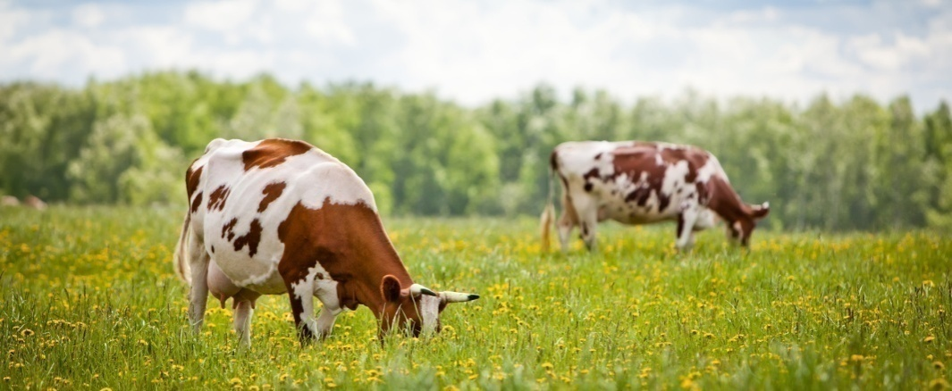
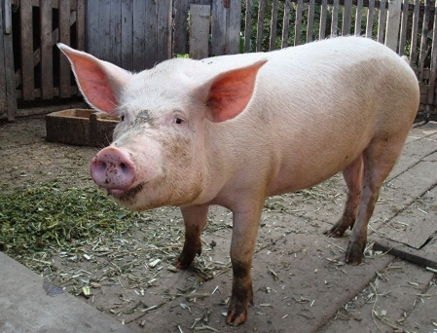
М У Н И Ц И П А Л Ь Н О Е О Б Р А З О В А Н И Е
«Т Е Г У Л Ь Д Е Т С К И Й Р А Й О Н»
Сельское хозяйство
На 1 января 2019- года поголовье крупного рогатого скота в крестьянско-фермерских хозяйствах и в хозяйствах населения составило 1070 голов (на 1,93% меньше по сравнению с аналогичной датой предыдущего года), в том числе коров – 461 голов (на 2,5% меньше), свиней – 280 голов (на 24,33 % меньше), овец и коз - 676 голов (на 91% больше), голов птицы - 1860 (меньше на 13,17%).
По состоянию на 01.01.2019 в районе действует 4 крестьянских (фермерских) хозяйства, 1 индивидуальный предприниматель и 434 личных подсобных хозяйств.
Крестьянские (фермерские) хозяйства:
Санько О.В. - 48 голов КРС, в том числе коров – 15;
Сучков В.И. - 17 голов КРС, в том числе - 6 коров, 4 головы овец, 7 головы лошадей, 6 голов домашней птицы (куры, утки, гуси).
Соловьева Н.М.- 39 голов свиней;
Малышев В.Н. – 17 голов КРС, в том числе – 6 коров, 6 голов свиней, 4 голов домашней птицы.
Крупные личные подсобные хозяйства:
Брежнев В.Д. – 15 голов КРС, в том числе 4 коров;
Санько А.Н. - 15 голов КРС, в том числе 5 коров;
Анкудинов А.Н. – 8 голов КРС, в том числе 3 коровы; 4 головы свиней; 11 голов домашней птицы;
Усманов Р.К. – 4 голов КРС, (в том числе 2 коровы), 250 пчелосемей, 39 голов овец, 38 голов кроликов, 115 голов домашней птицы.
На территории района действует муниципальная программа «Развитие малых форм хозяйствования в Тегульдетском района на 2017-2019 годы», в рамках которой предусмотрены денежные средства на развитие личного подсобного хозяйства, а так же крестьянских (фермерских) хозяйств.
Средняя заработная плата составляет - 20093,40 рублей
Наименование показателей
Наименование показателей
Экономический потенциал
15

Slide 16
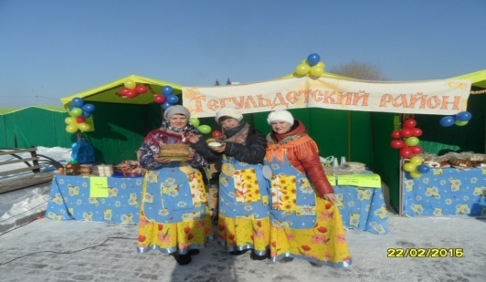
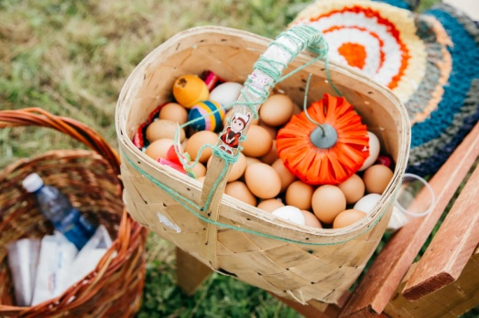
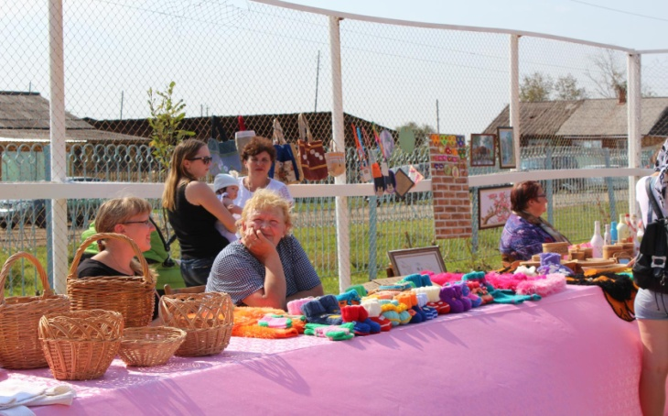
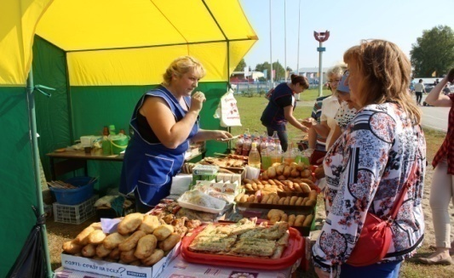
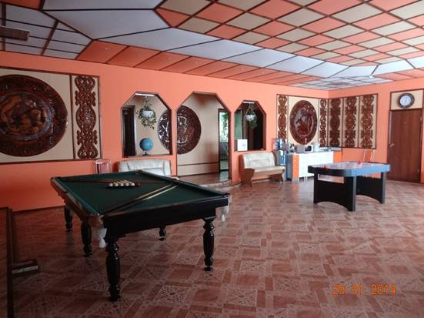
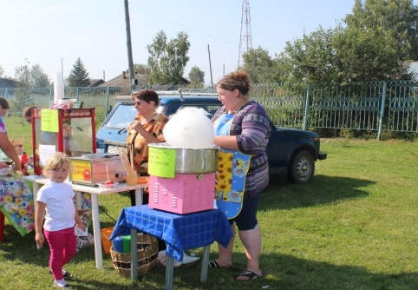
М У Н И Ц И П А Л Ь Н О Е О Б Р А З О В А Н И Е
«Т Е Г У Л Ь Д Е Т С К И Й Р А Й О Н»
Малое и среднее предпринимательство
Количество индивидуальных предпринимателей без образования юридического лица, включенных в Статрегистр на 1 января 2019 года составляет 118 единиц или 93,65 % к 1 января 2018 года.
Количество средних предприятий – 2 единицы.
Количество малых предприятий – 23 единицы.
В разрезе отраслевой структуры в экономике района лидирующая роль принадлежит предпринимателям торговой сферы – 36,5%, предпринимателям, занятым услугами такси - 17,5%, предпринимателям по заготовке и переработке леса – 14,3%, сельским хозяйством - 4%.
В сфере малого и среднего предпринимательства по состоянию на 01.01.2019 на территории Тегульдетского района занято 726 человек, что составляет 34,1% от численности населения, занятого в экономике.
По итогам 2018 года в Тегульдетском районе число субъектов малого и среднего предпринимательства на 10 000 человек населения – 197 единиц.
Экономический потенциал
16

Slide 17

М У Н И Ц И П А Л Ь Н О Е О Б Р А З О В А Н И Е
«Т Е Г У Л Ь Д Е Т С К И Й Р А Й О Н»
В Тегульдетском районе созданы условия успешной работы предпринимателей
В районе разработана и действует:
Муниципальная программа «Развитие малого и среднего предпринимательства в Тегульдетском районе на 2017-2019 годы» (Постановление администрации Тегульдетского района от 21.10.2016 №334) ______________ Муниципальная программа «Развитие малых форм хозяйствования в Тегульдетском районе на 2017-2019 годы» (Постановление администрации Тегульдетского района от 10.11.2016 №354) |  | Программы разработаны в целях создания условий, обеспечивающих благоприятные возможности для становления и развития субъектов малого и среднего предпринимательства (далее – МСП) на территории Тегульдетского района.
Сформирована базовая инфраструктура поддержки предпринимательства:
С 2007 года действует Центр поддержки предпринимательства ООО «Бизнес-центр» | Основной целью Центра является оказание содействия субъектам малого предпринимательства в получении информационных, методических консультационных услуг, бухгалтерских услуг по вопросу налогообложения, юридических услуг, поиск и подбор кадров, а также обеспечение благоприятных условий для развития малого предпринимательства.
Центр поддержки предпринимательства ООО «Бизнес-центр» работает по таким направлениям, как: | комплекс консультационных услуг по всем ключевым вопросам ведения бизнеса; разработка бизнес-планов и сопровождение предпринимательских проектов, оценка их эффективности; организация и проведение обучающих семинаров; содействие в продвижении товаров местных производителей на новые рынки.
Наименование показателей
Экономический потенциал
17

Slide 18
М У Н И Ц И П А Л Ь Н О Е О Б Р А З О В А Н И Е
«Т Е Г У Л Ь Д Е Т С К И Й Р А Й О Н»
▼ Географическое положение: с. Тегульдет расположен в 245 км. от областного центра (г. Томск).
▼ Транспортная сеть: Транспортная доступность Тегульдетского района с областным центром и соседними районами обеспечивается по автомобильной дороге областного значения Томск-Большедорохово-Зырянское-Тегульдет.
▼ Минерально-сырьевые ресурсы: Тегульдетский район не богат минеральными ресурсами. Полезные ископаемые представлены преимущественно строительными материалами (гравийно-песчаные смеси, песчаник и глины, пригодные для изготовления кирпича и бетонных конструкций). В районе выявлено 1 торфяное месторождение «Лучай» в составе 5 участков общей площадью 8828 га (в границах промышленной глубины залежи) и запасами 32815 тыс.тонн. 60,6% залежей относятся к переходному типу, 39,2% - к низинному и 0,2% - к смешанному.
▼Наличие древесных ресурсов: Основная часть территории района занята землями лесного фонда - 86,2% и землями сельскохозяйственного назначения - 9,5%, однако, собственно сельскохозяйственные угодья занимают всего 2,6% территории района. Большая часть территории района покрыта лесом, средняя лесистость составляет - 92,6%, заболоченность - 3,5%. Леса относятся к категории смешанного породного состава, их общая площадь составляет 1136 тыс.га,. (запасы древесины в Тегульдетском районе составляют 70 млн. куб. м.),
Значительные площади и разнообразие угодий Тегульдетского района, его удалённость от областного центра позволили сохранить на территории района высокую численность охотничье- промысловых видов животных.
Тегульдетскому району присвоен статус экологически чистой территории России. На территории района расположено 3 государственных природных заказника областного значения - "Южно-таежный", "Осетрово-нельмовый", "Чичка-Юльский" общей площадью 55,2 тыс.га и 2 памятника природы.
Заказник "Южно-таежный" площадью 4039 га был создан в 1984 году с целью охраны эталонного участка южно-таежных пихтовых лесов Западной Сибири. Территория заказника представляет собой массив леса из пихты сибирской в сочетании с водными, болотными и другими компонентами ландшафта.
Заказник "Чичка-Юльский" площадью 49668 га был создан в 2000 году с целью воспроизводства охотничье-промысловых животных для последующего расселения на территории прилегающих охотничьих угодий.
Заказник "Осетро-нельмовый" площадью 1478,4 га был создан в 1995 году с целью создания естественных условий воспроизводства редких и ценных промысловых рыб - осетра сибирского и нельмы.
Памятники природы на территории Тегульдетского района
Припоселковый сосновый бор, ботанический, посёлок Белый Яр - живописный уголок природы, «Буровая скважина», водный, окраина села Тегульдет - минеральный водный источник
Общий объем инвестиций в основной капитал на душу населения в 2017 году составил 15270,0 рублей, в 2016 году составил 13030,40 рублей, в 2015 году – 29643,8 рубля.
Инвестиционная деятельность
18

Slide 19
М У Н И Ц И П А Л Ь Н О Е О Б Р А З О В А Н И Е
«Т Е Г У Л Ь Д Е Т С К И Й Р А Й О Н»
Отрасли промышленности, привлекательные для инвестиционной деятельности на территории Тегульдетского района
Лесная отрасль
Инвестиционная деятельность
Деревообрабатывающая промышленность
Сбор дикоросов
19

Slide 20
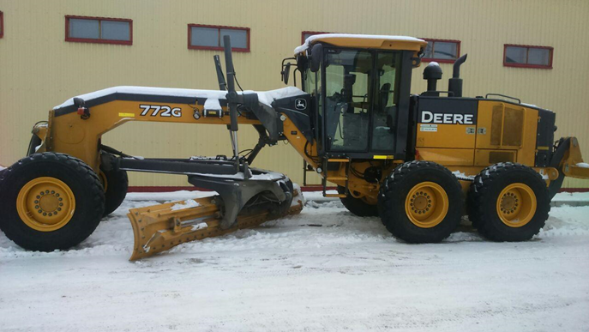
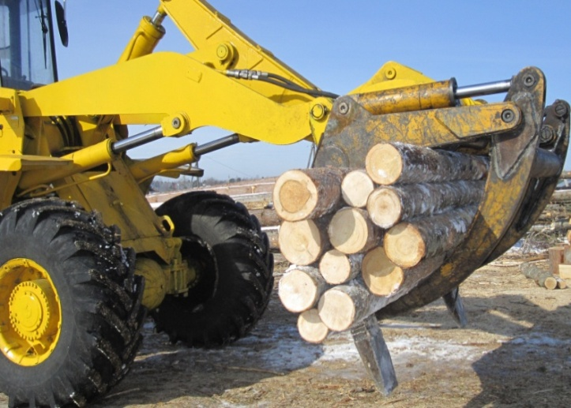
М У Н И Ц И П А Л Ь Н О Е О Б Р А З О В А Н И Е
«Т Е Г У Л Ь Д Е Т С К И Й Р А Й О Н»
Инвестиционная политика сегодня определена Стратегией социально-экономического развития Тегульдетского района до 2030 года.
Общий объем инвестиций в основной капитал за 2017 год составил 91,9 млн. рублей, что больше 2016 года на 14,7%, в том числе:
  здания и сооружения – 5 328 тыс.руб.;
  машины и оборудование – 83 464тыс.руб.;
  инвентарь – 3108,0тыс.руб.
  В структуре инвестиций наибольший удельный вес 98,4% занимают привлечённые средства (90,437 млн.рублей), в том числе бюджетные средства – 12,948 млн.рублей или 14%.
  Показатель «Объем инвестиций в основной капитал крупных и средних организаций на душу населения» в Тегульдетском районе в 2017 году в абсолютном выражении составил 12985,2 рублей; в 2016 году – 13030,40 рубля.
  Общий объем инвестиций в основной капитал за 9 месяца 2018 года составил 32,9 млн.рублей, в том числе машины и оборудование, включая хозяйственный инвентарь, и другие объекты 5,7 млн.рублей.
  В структуре инвестиций удельный вес 11,75% занимают привлеченные средства (3,869 млн.рублей), в том числе бюджетные средства – 3,858 млн.рублей или 94,54%.
Инвестиционная деятельность
20

Slide 21
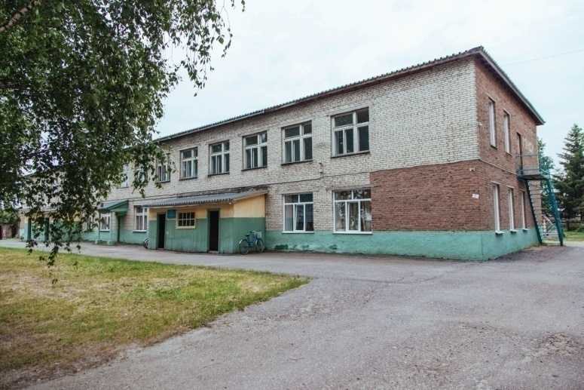
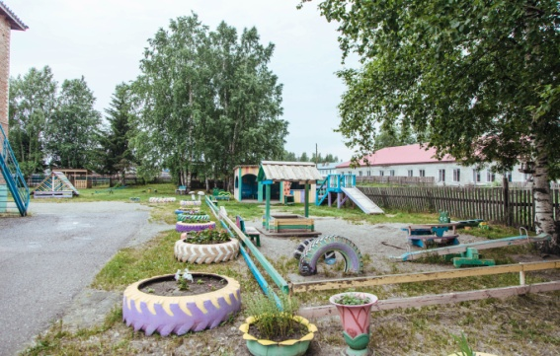
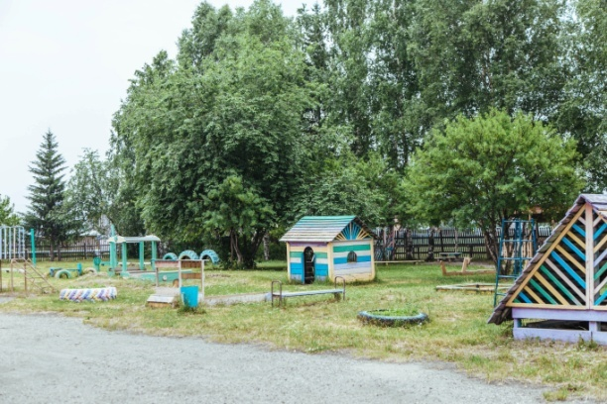
М У Н И Ц И П А Л Ь Н О Е О Б Р А З О В А Н И Е
«Т Е Г У Л Ь Д Е Т С К И Й Р А Й О Н»
Дошкольное образование
В Тегульдетском районе дошкольное образование предоставляют 7 образовательных организаций. Из них: дошкольные образовательные организации – 1, общеобразовательные организации – 6.
В МКДОУ детский сад общеразвивающего вида «Ромашка» среднегодовая численность детей составила 129 детей. На 1 декабря 2018 года детский сад посещали 127 детей; группы кратковременного пребывания в общеобразовательных организациях – 26 детей ; группы полного дня – 119 детей; группы кратковременного пребывания в МКОУ ДО ДДТ - 21 ребёнок. Таким образом, дошкольным образованием были охвачены 272 ребенка. Это составило 52,8% от численности детей дошкольного возраста от 1 года до 7 лет.
Дошкольная ступень обучения полностью укомплектована педагогическими кадрами.
На конец 2018 года в очереди в детский сад стоял 61 ребенок от 0 до 7 лет. Актуальная очередь - 4 человека.
Качество жизни
21

Slide 22
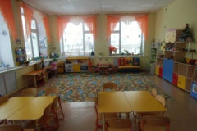
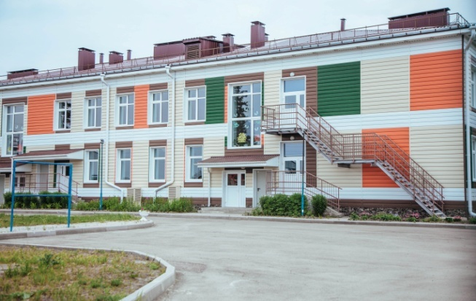
М У Н И Ц И П А Л Ь Н О Е О Б Р А З О В А Н И Е
«Т Е Г У Л Ь Д Е Т С К И Й Р А Й О Н»
Дошкольное образование
Средняя наполняемость групп в муниципальных дошкольных образовательных организациях – 21,1 ребёнок.
Во всех образовательных учреждениях дошкольного образования в штатном режиме реализуются федеральные государственные образовательные стандарты.
Родительская плата за содержание (присмотр и уход) ребенка в детском саду составляет 100 рублей в день.
Количество работников в дошкольном образовании составляет 32 человека, из них педагогических работников - 11 человек. Средний возраст педагогов дошкольных образовательных учреждений составляет 46 лет.
Численность педагогических работников дошкольного образования, имеющих первую и высшую квалификационную категории – 9 человек, что составляет 81,8% от общей численности педагогических работников ДОУ. Курсы повышения квалификации в 2018 году прошли 2 (22%) педагога.
Качество жизни
  Удовлетворенность населения качеством
  дошкольного образования составила 38,1%
  (в 2017 г.- 59,4%)
Средняя заработная плата основных педагогических работников дошкольного образования по итогам 2018 года составила 39629,5 рублей
22

Slide 23
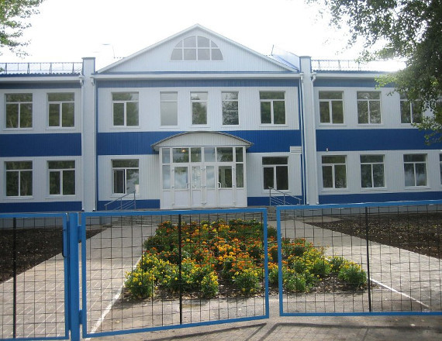
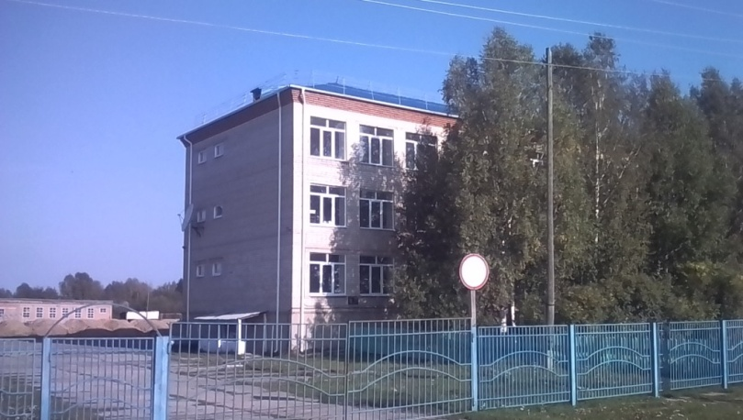
М У Н И Ц И П А Л Ь Н О Е О Б Р А З О В А Н И Е
«Т Е Г У Л Ь Д Е Т С К И Й Р А Й О Н»
Общее образование
Систему общего образования района представляют восемь общеобразовательных организаций, из них:
4 средние общеобразовательные школы - 897 обучающихся;
2 основные общеобразовательные школы - 48 обучающийся;
2 начальные общеобразовательные школы - 9 обучающихся.
Из двух начальных школ одна (МКОУ «Покровоярская НОШ») находится в стадии ликвидации.
Район полностью обеспечен местами в образовательных учреждениях. Численность обучающихся на протяжении последних пяти лет остаётся стабильной. В 2018 году она составила 954 человека.
Образование
Удовлетворенность населения качеством общего образования составила 39,4% (в 2017 г. -60,0%)
Качество жизни
Затраты на общее образование в расчете
на 1 обучающегося составили:
в 2016 – 133,742 тыс. рублей, в 2017 – 147,623 тыс. рублей, в 2018 – 153,527 тыс. рублей
23

Slide 24
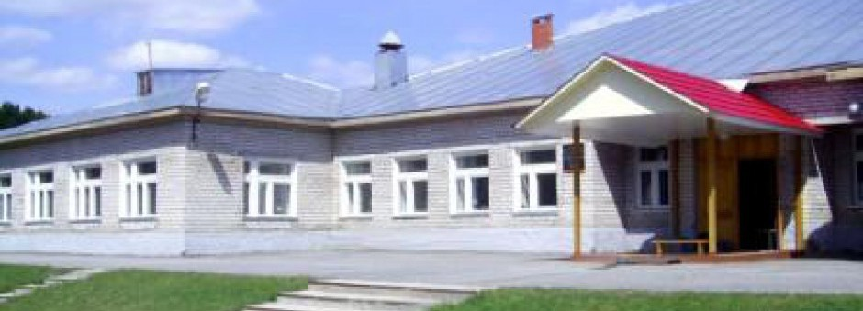
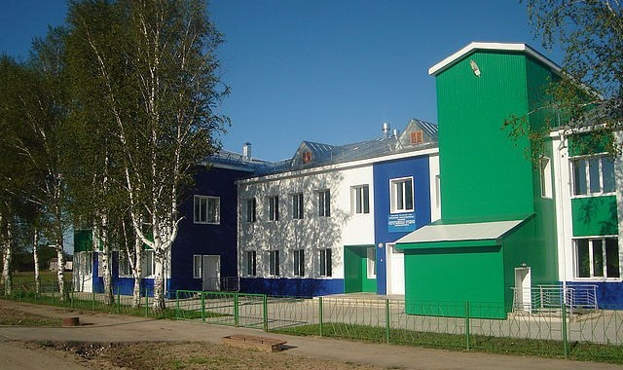
М У Н И Ц И П А Л Ь Н О Е О Б Р А З О В А Н И Е
«Т Е Г У Л Ь Д Е Т С К И Й Р А Й О Н»
Общее образование
В 2018 году в Тегульдетском районе в ЕГЭ приняло участие 40 участников. Три выпускника сдавали государственную итоговую аттестацию в форме государственного выпускного экзамена.
40 выпускников получили аттестаты о среднем общем образовании, в том числе, окончили школу с медалью (федеральная) за особые успехи в учении 3 выпускников.
В государственной итоговой аттестации для выпускников основного общего образования в форме ОГЭ по русскому языку и математике приняли участие 61 человек, в форме ГВЭ сдавали 13 выпускников.
Численность педагогических работников общеобразовательных учреждений на 1 декабря 2018 года составляет 107 человек (основных работников 101 человек и 46 внешних совместителя), из них: женщин 91 чел. (85%); мужчин 16 (15%). Средний возраст педагогов общеобразовательных учреждений составляет 41 год.
Количество педагогических работников общего образования, имеющих первую и высшую квалификационную категории – 39 человек, что составляет 38,6 % от общей численности педагогических работников. Курсы повышения квалификации прошли 23 (22,7%) педагогических работников общеобразовательных учреждений.
Образование
Качество жизни
Средняя заработная плата по педагогическим работникам общеобразовательных организаций общего образования по итогам 2018 года составила - 46389,10 рубля
24

Slide 25
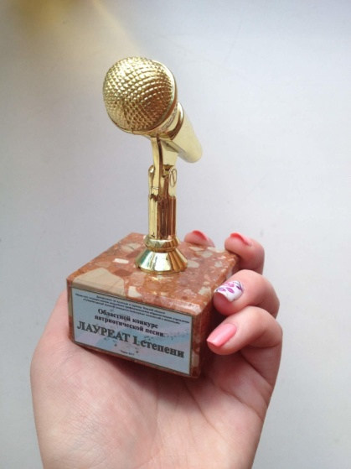
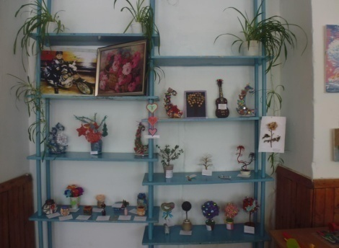
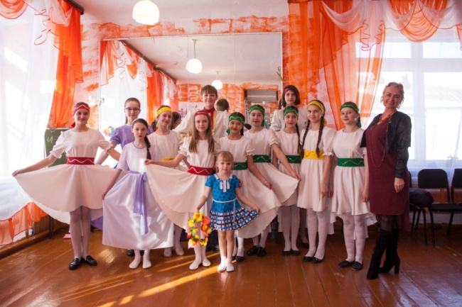
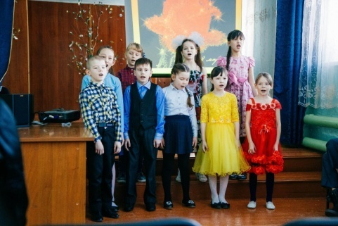
М У Н И Ц И П А Л Ь Н О Е О Б Р А З О В А Н И Е
«Т Е Г У Л Ь Д Е Т С К И Й Р А Й О Н»
Дополнительное образование
Система дополнительного образования Тегульдетского района, представлена двумя учреждениями дополнительного образования детей, подведомственных системе образования - это МКУДО «Дом детского творчества» и МКУДО «Детско-юношеская спортивная школа»,. Охват детей дополнительным образованием в районе на 01 декабря 2018 года составляет в МКУДО «Дом детского творчества» 20 %, в МКУДО «Детско-юношеская спортивная школа» 16%.
МКУ ДО «ДДТ» посещают 232 ребенка, реализуются 10 программ по 5 направлениям: техническая, естественно-научная, художественная, физкультурно-спортивная, социально-педагогическая. Воспитанники из творческих объединений МКУ ДО «Дом детского творчества» приняли участие более чем в ста конкурсах различного уровня. Среди них такие региональные конкурсы как «Золотые ступени», «Радуга творчества», «Радуга танца», «Область творчества», Всероссийский конкурс «Солнечный круг», Международный конкурс «Сибирь зажигает звезды» и многие другие.
Численность педагогических работников МКУ ДО «ДДТ» составляет 6 человек, из них 2 имеют 1 квалификационную категорию и высшую квалификационную категорию.
Качество жизни
Средняя заработная плата работников учреждений дополнительного образования детей по итогам 2018 года составила 47319,4 рублей
25

Slide 26
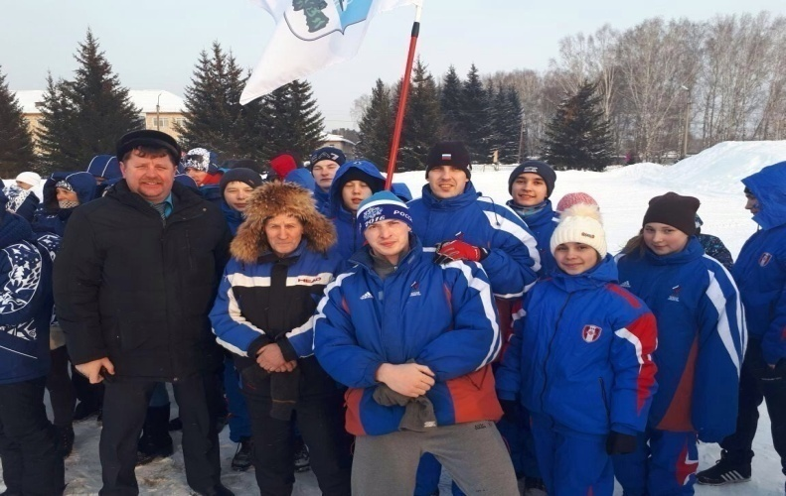
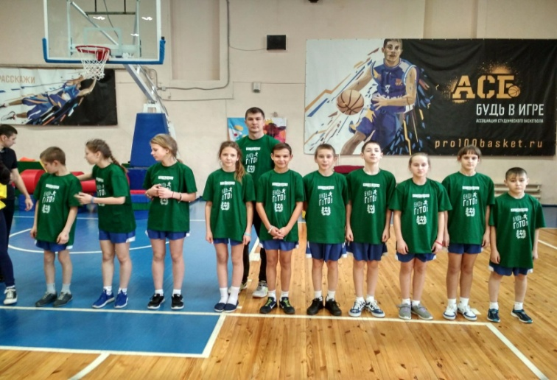
М У Н И Ц И П А Л Ь Н О Е О Б Р А З О В А Н И Е
«Т Е Г У Л Ь Д Е Т С К И Й Р А Й О Н»
Дополнительное образование
В 2018 году МКУ ДО «Тегульдетская ДЮСШ» посещают 185 детей, реализовывается 8 программ: русская лапта, настольный теннис, баскетбол, волейбол, лыжные гонки, самбо, фитнес аэробика, ОФП. Обучающиеся участвовали в первенстве Томской области по зимнему полиатлону, лыжным гонкам, в региональной спартакиаде школьников по настольному теннису и другие. На областном уровне приняли участие 54 воспитанника, из них 20 призеров. На муниципальном уровне были проведены соревнования по баскетболу, настольному теннису, лыжным гонкам, зимнему полиатлону, легкой атлетике, в которых приняли участие 176 человек, из них 104 призера.
Численность педагогических работников МКУ ДО «Тегульдетская ДЮСШ» составляет 5 человек.
Удовлетворенность населения качеством дополнительного образования составила 50,6% (в 2017 г.- 60,6%)
Качество жизни
Средняя заработная плата работников учреждений дополнительного образования детей по итогам 2018 года составила 45385,0 рублей
26

Slide 27
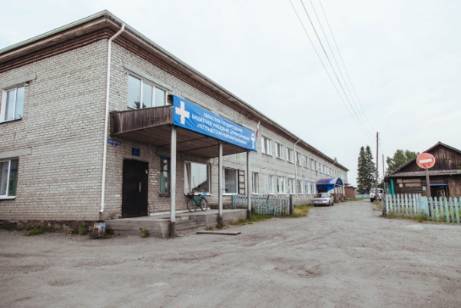
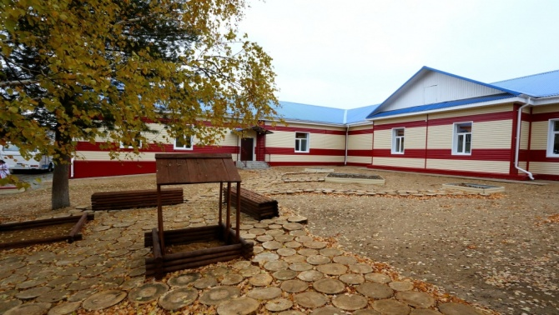
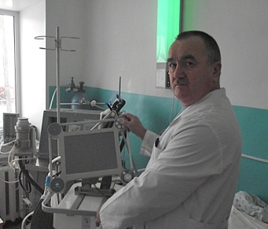
М У Н И Ц И П А Л Ь Н О Е О Б Р А З О В А Н И Е
«Т Е Г У Л Ь Д Е Т С К И Й Р А Й О Н»
Здравоохранение
Систему здравоохранения Тегульдетского района представляют 1 районная центральная больница на 62 койки, дневной стационар на 15 коек, поликлиника на 177 посещений в смену, 2 врачебные амбулатории: в п.Чёрный Яр и п.Берегаево по 16 и 17 посещений в смену, 7 фельдшерских пунктов (п.Белый Яр, п.Покровский Яр, д.Новошумилово, д.Озёрное, п.Четь-Конторка, д.Байгалы, д.Красная Горка), бригада скорой помощи, кабинет неотложной помощи, домовое хозяйство в деревне Центрополигон и Озерное.
Обеспеченность медицинскими кадрами по району на конец 2018 года составляла: врачами – 34,0 человек на 10 тысяч жителей, прикреплённого населения; средним медицинским персоналом – 79,2 человек на 10 тысяч жителей, прикреплённого населения.
Фактически в системе здравоохранения работает 143 человек, в том числе: 22 врача, 51 человека среднего медицинского персонала, младшего и прочего персонала соответственно 11 и 59 человек.
По итогам 2018 года 1263 человек было госпитализировано в стационар, что больше 2017 года на 6 человек и составило 0,5%.
Скорая медицинская помощь: выполнено выездов - 459, в 2017 году – 887, что составляет 51,74%, или на 428 выезда меньше, чем в 2017 году.
Амбулаторно – поликлиническая помощь: количество посещений 72503, в том числе к стоматологам - 7132, что меньше 2017 года в целом на 5036 посещений, к стоматологам меньше на 359 посещений. Число посещений на одного жителя (прикреплённого населения) за 2017 год составило 10 что меньше на 1,0 посещение, чем в 2017 году.
Качество жизни
Средняя заработная плата в здравоохранении по итогам 2018 г: врачей – 79164 рублей
среднего медицинского персонала – 35 571 рублей
младшего медицинского персонала – 35 389 рублей
27

Slide 28
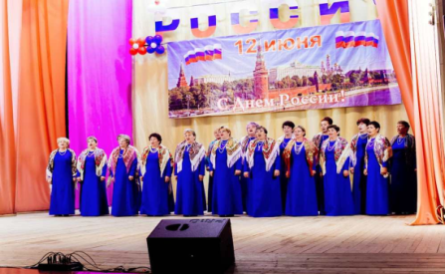
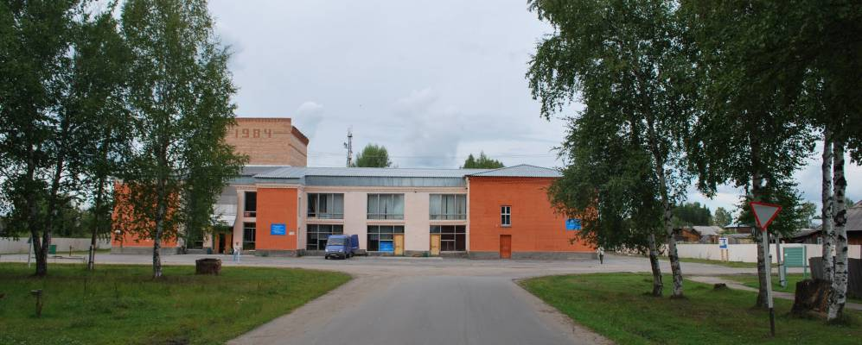
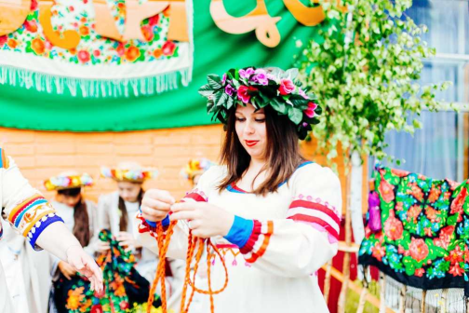
М У Н И Ц И П А Л Ь Н О Е О Б Р А З О В А Н И Е
«Т Е Г У Л Ь Д Е Т С К И Й Р А Й О Н»
Культура
- МКУ «Районный центр творчества и досуга с филиалами», объединяющее 6 клубных учреждений района.
- МКУ «Тегульдетская районная централизованная библиотечная система», объединяющее 5 сельских библиотек. В Тегульдете в составе центральной библиотеки находится Детский и краеведческий отдел. Книжный фонд ЦБС составляет 92,2 тыс. экземпляров. Фонд краеведческого отдела 2550 экспонатов.
Учреждениями клубного типа проведено 1649 мероприятий различной направленности, в том числе патриотической, краеведческой, культурно - досуговой. В учреждениях работают 26 клубных формирований.
- МКОУ ДО Тегульдетская детская школа искусств, в которой обучаются 126 детей от 6 до 18 лет на отделениях: народные инструменты (домра, балалайка, гитара), фортепиано, хоровое пение, фольклорное пение, художественное отделение.
Численность работников учреждений культуры и библиотек в 2018 году осталась неизменной. Всего специалистов культурно-досугового профиля - 15 человек, библиотечных специалистов - 11 человек. Преподавателей ДШИ - 5 человек.
Качество жизни
Удовлетворенность населения качеством предоставления услуг в сфере культуры составила 78,8% (в 2017 г. – 75%)
Средняя заработная плата работников культуры за 2018 год:
- работников культуры (клубы) - 36001,6 руб.;
- работников библиотек – 34967,7 руб.;
- работников школы искусств – 51210,4 руб.
28

Slide 29
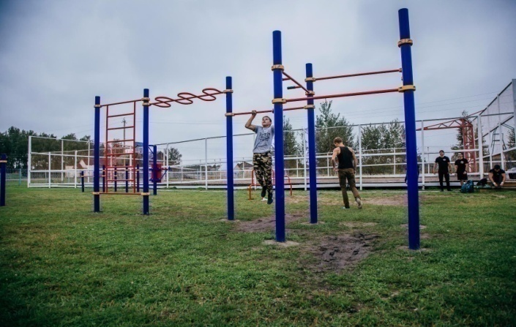
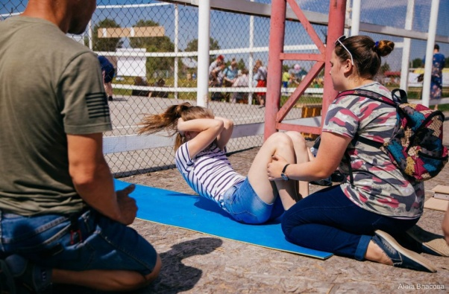
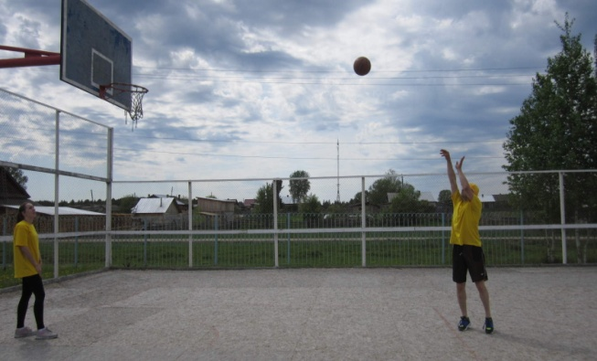
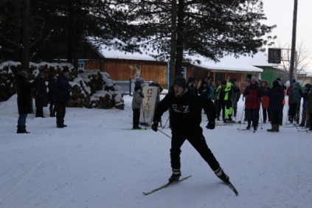
М У Н И Ц И П А Л Ь Н О Е О Б Р А З О В А Н И Е
«Т Е Г У Л Ь Д Е Т С К И Й Р А Й О Н»
Физическая культура и спорт
На территории Тегульдетского района расположено 25 спортивных сооружений, позволяющих организовывать физкультурно-оздоровительную работу с населением по месту жительства, в том числе: 12 плоскостных сооружений, 9 спортивных залов, лыжная база, стрелковый тир, спортивный комплекс «Юность», тренажёрный зал.
Согласно Календарному плану физкультурно-оздоровительных и спортивных соревнований на 2018 год в районе проведено 65 физкультурно- спортивных мероприятий. В их числе всероссийские соревнования «Кросс наций - 2018», всероссийская массовая лыжная гонка «Лыжня России- 2018», областные соревнования по городкам, районные соревнования по культивируемым видам спорта: шахматам, русской лапте, легкой атлетике, футболу, волейболу, баскетболу, лыжным гонкам, настольному теннису, полиатлону. В вышеуказанных мероприятиях приняло участие 3250 человек. В 2018 году подготовлены спортсмены – разрядники: один мастер спорта, два перворазрядник, три спортсмена второго разряда, два – третьего разряда, пять человек получили юношеские разряды
Качество жизни
Средняя заработная плата работников в области физкультуры и спорта по итогам 2018 года составляет – 19363,95 рублей
29

Slide 30

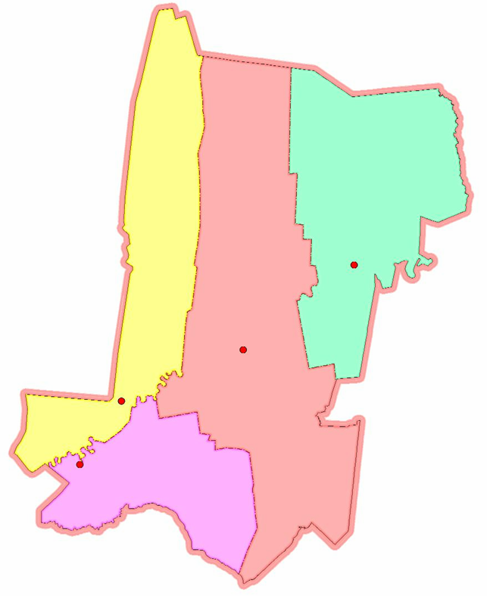
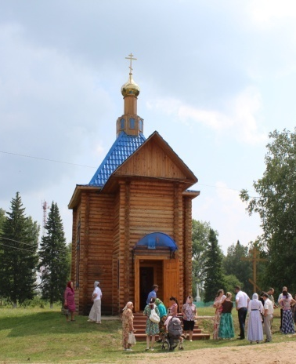




М У Н И Ц И П А Л Ь Н О Е О Б Р А З О В А Н И Е
«Т Е Г У Л Ь Д Е Т С К И Й Р А Й О Н»
4 муниципальных образования (сельских поселения),
объединяющих 14 населённых пунктов.
Число жителей (человек) | Число населённых пунктов | Наименование населённых пунктов (количество человек)
1-50 | 5 | д. Озёрное (18), п. Красный Яр (1), д. Байгалы (50), д. Куяновская Гарь (49), п. Орловка (5).
51-100 | 3 | д. Новошумилово (90), п. Центропо-лигон (37), п. Покровский Яр (55),
150-500 | 4 | п. Белый Яр (399), д. Красная Горка (165), п. Четь-Конторка (174), п. Чёрный Яр (344).
501-5000 | 2 | п. Берегаево (710), с. Тегульдет (3894).
Всего: | 14 | 5991
Белый Яр
Тегульдет
Берегаево
Черный Яр
поселок
поселок
село
поселок
Белый Яр
Берегаево
Тегульдет
Черный Яр
30

Slide 31

М У Н И Ц И П А Л Ь Н О Е О Б Р А З О В А Н И Е
«БЕЛОЯРСКОЕ СЕЛЬСКОЕ ПОСЕЛЕНИЕ»
Белоярское сельское поселение основано в 2005 году
ГЛАВА ПОСЕЛЕНИЯ – Поздняков Василий Николаевич
Срок полномочий – сентябрь 2015 - сентябрь 2020
Телефон: (8-38-246) 3-41-15
сайт: www.belselpos.tomsk.ru
E-mail: belselpos@teguldet.tomsknet.ru
ПРЕДСЕДАТЕЛЬ СОВЕТА - Поздняков Василий Николаевич
дата избрания – 18.10.2010 г.
ОБЩАЯ ХАРАКТЕРИСТИКА
Территория: площадь: 304,4 тыс. га (24,8% от Тегульдетского района)
Удалённость от районного центра: 50 км
Наличие круглогодичного сообщения: нет
Структура: п. Белый Яр, д. Новошумилово, д. Озерное
Население: (на 1 января 2019 г.): 507 человек в том числе п. Белый Яр- 399 чел., д.Новошумилово – 90 чел., д.Озёрное – 18 чел.
Из общей численности населения: мужчины составляют - 255, женщины - 250,
дети - 133, трудоспособное- 267 , пенсионеры -107.
ФИНАНСОВО-ЭКОНОМИЧЕСКАЯ ИНФОРМАЦИЯ тыс.руб.
Белоярское сельское поселение
Наименование | 2017 год план | 2017 год исполнено | % исполнения 2017 год | 2018 год факт
ДОХОДЫ, всего | 4588,8 | 4 605,80 | 103,2 | 6200,5
в т.ч. налоговые и неналоговые доходы | 529,5 | 546,5 | 103,2 | 548,5
РАСХОДЫ, всего | 4819,8 | 4 614,20 | 95,7 | 6333,6
ИНФРАСТРУКТУРА ПОСЕЛЕНИЯ
Объекты социальной сферы: ФП - 3, отделение почты России -1 , пожарный пост - 1, библиотеки - 2, ЦДР - 2, средняя общеобразовательная школа -1, начальная школа- 1.
Объекты ЖКХ: котельная – 1.
Объекты, производственной (агропромышленной) сферы – отсутствуют.
Объекты малого и среднего бизнеса: магазины, пекарня, деревообрабатывающие производства, сбор дикоросов.
31
Notes:
31

Slide 32

М У Н И Ц И П А Л Ь Н О Е О Б Р А З О В А Н И Е
«БЕРЕГАЕВСКОЕ СЕЛЬСКОЕ ПОСЕЛЕНИЕ»
Берегаеское сельское поселение основано в 2005 году
ГЛАВА ПОСЕЛЕНИЯ – Жендарев Олег Алексеевич
Срок полномочий: сентябрь 2016 – сентябрь 2021
Телефон: 8 (38-246) 33-1-89
Сайт: www.beregaevo.tomsk.ru
Emeil: beregsp@tomsk.gov.ru
ПРЕДСЕДАТЕЛЬ СОВЕТА – Жендарев Олег Алексеевич
ОБЩАЯ ХАРАКТЕРИСТКА
Территория: площадь: 273,6 тыс. га (22,3% от Тегульдетского района)
Удаленность от районного центра: 50 км
Наличие круглогодичного сообщения - НЕТ
Структура: п. Берегаево, п.Красный Яр, д. Красная Горка
Население (на 1 января 2019 г.) 876 чел., в том числе п. Берегаево – 710 чел., п. Красный Яр- 1 чел., д. Красная Горка – 165 чел.
Из общей численности населения: мужчины составляют 433 человек, женщины 443 человек, в том числе дети 197, трудоспособное население - 424, пенсионеры 255.
ФИНАНСОВО-ЭКОНОМИЧЕСКАЯ ИНФОРМАЦИЯ тыс.руб.
Берегаевское сельское поселение
Наименование | 2017 год план | 2017 год исполнено | % исполнения 2017 год | 2018 год факт
ДОХОДЫ, всего | 10343,0 | 10 374,60 | 100,3 | 9052,9
в т.ч. налоговые и неналоговые доходы | 1397,4 | 1429,0 | 102,3 | 1287,7
РАСХОДЫ, всего | 10513,0 | 10 263,30 | 97,6 | 9221,8
ИНФРАСТРУКТУРА ПОСЕЛЕНИЯ
Объекты социальной сферы: амбулатория – 1, ФАП -1, почта России - 2, пожарная часть – 1, библиотека – 2, дом культуры – 2, школа – 2.
Объекты ЖКХ: котельные – 2 шт.
Объекты производственной (сельскохозяйственной) сферы: КФХ Санько О.В.
Объекты малого и среднего бизнеса: магазины , пекарня, кафе, пилорама, пассажирские перевозки, услуги такси, деревообрабатывающие производства, сбор дикоросов.
32

Slide 33

М У Н И Ц И П А Л Ь Н О Е О Б Р А З О В А Н И Е
«ТЕГУЛЬДЕТСКОЕ СЕЛЬСКОЕ ПОСЕЛЕНИЕ»
Тегульдетское сельское поселение основано в 2005 году.
ГЛАВА ПОСЕЛЕНИЯ - Житник Владимир Семенович
Срок полномочий – сентябрь 2017 - сентябрь 2022
Телефон: (8-38-246) 2-19-25
Сайт: www.tegsp.tomsk.ru
E-mail: tegsp@tomsk.gov.ru
ПРЕДСЕДАТЕЛЬ СОВЕТА – Житник Владимир Семенович
дата избрания – 18.09.2017 г.
ОБЩАЯ ХАРАКТЕРИСТИКА
Территория: площадь: 540,4 тыс. га . (44% от Тегульдетского района)
Удалённость от районного центра: 0 км
Наличие круглогодичного сообщения: Да
Структура: с.Тегульдет, д. Байгалы, д. Куяновская Гарь, п. Покровский Яр, п. Центрополигон, п. Четь Конторка
Население: (на 1 января 2019 г.): 4259 человек (71% от Тегульдетского района), в том числе с. Тегульдет – 3894 чел., д. Байгалы - 50 чел., д. Куяновская Гарь – 49 чел., п. Центрополигон – 37 чел., п. Четь– Конторка -174 чел., п. Покровский Яр-55 чел. Из общей численности населения : мужчины составляют 2045, женщины 2214 дети 1065 (до 16 лет), трудоспособное 2257, пенсионеры 1874.
ФИНАНСОВО-ЭКОНОМИЧЕСКАЯ ИНФОРМАЦИЯ тыс. рублей
Тегульдетское сельское поселение
Наименование | 2017 год план | 2017 год исполнено | % исполнения 2017 год | 2018 год факт
ДОХОДЫ, всего | 43705,9 | 43254,5 | 99,0 | 42907,8
в т.ч. налоговые и неналоговые доходы | 9667,3 | 9229,1 | 95,5 | 10678,4
РАСХОДЫ, всего | 43865,4 | 43292,3 | 98,7 | 42695,3
ИНФРАСТРУКТУРА ПОСЕЛЕНИЯ
Объекты социальной сферы: ПФР – 1, больница - 1 шт., ФАП - 3 шт., аптека – 1 шт., Почта России - 1 шт, Пожарная часть - 1 шт, отделение полиции - 1 шт, библиотека - 1 шт, РДК - 1 шт, спортивная школа - 1, общеобразовательные школы - 4 шт, музыкальная школа - 1 шт.
Объекты ЖКХ: котельные - 12 шт, тепловые сети - 0,56 км., водопроводные сети - 0,45 км., водонапорные башни - 4 шт., водозаборные колонки – 2 шт.
Объекты производственной (агропромышленной) сферы – ООО «Леспромхоз Тегульдетский», ООО «Хенда – Сибирь», ТУЮФ ГУП ТО «Тегульдетское ДРСУ», крестьянские (фермерские) хозяйства.
Объекты малого и среднего бизнеса: магазины, автомойка, шиномонтажная мастерская, парикмахерская, пилорама, автозаправочные станции, пекарни, фотоателье, деревообрабатывающие производства, сбор дикоросов.
33

Slide 34

М У Н И Ц И П А Л Ь Н О Е О Б Р А З О В А Н И Е
«ЧЕРНОЯРСКОЕ СЕЛЬСКОЕ ПОСЕЛЕНИЕ»
Черноярское сельское поселение основано в 2005 году
ГЛАВА ПОСЕЛЕНИЯ – Еремин Сергей Михайлович
Избран Советом поселения из числа кандидатов,
представленных конкурсной комиссией по результатам конкурса с
Срок полномочий – сентябрь 2017 – ноябрь 2022
Телефон: (8-38-246) 3-11-42
Сайт: http://blacksp.tomsk.ru/
E-mail: blacksp@tomsk.gov.ru
ПРЕДСЕДАТЕЛЬ СОВЕТА – Игнатенко Ольга Дмитриевна
Дата избрания – 07.12.2017 г.
ОБЩАЯ ХАРАКТЕРИСТИКА
Территория: площадь: 108,7 тыс.га (8,9 от Тегульдетского района)
Удалённость от районного центра: 67 км
Наличие круглогодичного сообщения: Да
Структура: п. Черный Яр, п. Орловка.
Население: (на 1 января 2019 г.): 349 чел, в том числе п. Чёрный Яр – 344 чел., п.Орловка - 5 чел.
Из общей численности населения мужчины составляют 164, женщины - 185,
Дети - 91 , трудоспособное - 203 , пенсионеры -115.
ФИНАНСОВО-ЭКОНОМИЧЕСКАЯ ИНФОРМАЦИЯ тыс .руб.
Черноярское сельское поселение
Наименование | 2017 год план | 2017 год исполнено | % исполнения 2017 год | 2018 год факт
ДОХОДЫ, всего | 5929,3 | 5931,4 | 100,0 | 7475,8
в т.ч. налоговые и неналоговые доходы | 1172,2 | 1174,3 | 100,2 | 1312,8
РАСХОДЫ, всего | 6002,8 | 5936,4 | 98,9 | 5383,7
ИНФРАСТРУКТУРА ПОСЕЛЕНИЯ
Объекты социальной сферы: врачебная амбулатория - 1, отделение почты России - 1, пожарный пост - 1, дом культуры - 1, средняя общеобразовательная школа – 1.
Объекты ЖКХ: котельная – 1, водонапорные башни - 6.
Объекты производственной (агропромышленной) сферы – ООО «Чулымлестранс» - сплав леса по реке Чулым.
Объекты малого и среднего бизнеса: магазины, сбор дикоросов.
34

Slide 35

Вид на с. Тегульдет с высоты птичьего полета

